Slide 1

PLANTILLAS de Power Point para crear publicaciones en FACEBOOK

Slide 2
¿Qué incluye esta plantilla?
Créditos
Políticas de uso
Instrucciones Uso
Plantilla para hitos
Plantilla para promocionar redes sociales
Plantillas para juegos
Plantilla para frase o mensajes
Plantilla para crear conteo regresivo
Plantilla para frase con imágenes PREMIUM
Llamadas a la acción
Logos oficiales

Slide 3
Créditos
Plantilla vendida
Social Media Packs
Creatividad y diseño:
Vilma Núñez
Fotografías libre de derechos
Jose Villalobos y Vilma Núñez

Slide 4
Políticas de uso
Todos los diseños e imágenes pueden ser utilizadas libremente sin ningún coste
No se pueden vender los diseños, ilustraciones e imágenes.
Esta plantilla no puede ser distribuida libremente en páginas como un recursos gratuito.

Slide 5
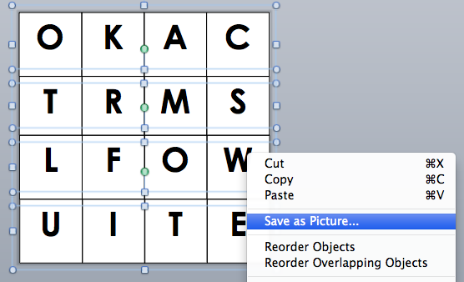

Instrucciones uso
Selecciona todo el contenido de una diapositva y haz clic derecho para seleccionar “Save as a picture”
Puedes modificar todos los textos pero intenta no modificar el tamaño porque luego no encajará en Facebook
Todas las imágenes son libre de derechos. Jose Villolobos las cede para que sean de libre uso. Lo que no podéis hacer es re-venderlas sin autorización.

Slide 6
Plantillas para hitos

Slide 7

Gracias
5.000 FANS

Slide 8
5.000 FANS

Slide 9

5.000 SEGUIDORES

Slide 10
Plantillas para promocionar otras redes sociales

Slide 11

SÍGUENOS
@vilmanunez

Slide 12

SÍGUENOS
pinterest.com/vilmanunez

Slide 13
SÍGUENOS
Plus.google.com/120445340654764

Slide 14

SÍGUENOS
Youtube.com/vilmanunez

Slide 15

SÍGUENOS
Instagr.am/vilmanunez

Slide 16
Plantillas para juegos

Slide 17
O
K
A
C
T
R
M
S
L
F
O
W
U
I
T
E

Slide 18
O
K
A
C
T
R
M
S
L
F
O
W
U
I
T
E
“Una frase”

Slide 19
S E R Y B C S G H O L A E V X Z A
S E R Y B C S G H O L A E V X Z A
S E R Y B C S G H O L A E V X Z A
S E R Y B C S G H O L A E V X Z A
S E R Y B C S G H O L A E V X Z A
S E R Y B C S G H O L A E V X Z A
S E R Y B C S G H O L A E V X Z A
S E R Y B C S G H O L A E V X Z A
S E R Y B C S G H O L A E V X Z A
Descubre las palabras escondidas

Slide 20
S E R Y B C S G H O L A E V X Z A
S E R Y B C S G H O L A E V X Z A
S E R Y B C S G H O L A E V X Z A
S E R Y B C S G H O L A E V X Z A
S E R Y B C S G H O L A E V X Z A
S E R Y B C S G H O L A E V X Z A
S E R Y B C S G H O L A E V X Z A
S E R Y B C S G H O L A E V X Z A
S E R Y B C S G H O L A E V X Z A
Descubre las palabras escondidas

Slide 21
S E R Y B C S G H O L A E V X Z A
S E R Y B C S G H O L A E V X Z A
S E R Y B C S G H O L A E V X Z A
S E R Y B C S G H O L A E V X Z A
S E R Y B C S G H O L A E V X Z A
S E R Y B C S G H O L A E V X Z A
S E R Y B C S G H O L A E V X Z A
S E R Y B C S G H O L A E V X Z A
S E R Y B C S G H O L A E V X Z A
Descubre las palabras escondidas

Slide 22
La solución

Slide 23
Decubre el camino

Slide 24
S E R Y B C S G H O L A E V X Z A
S E R Y B C S G H O L A E V X Z A
S E R Y B C S G H O L A E V X Z A
S E R Y B C S G H O L A E V X Z A
S E R Y B C S G H O L A E V X Z A
S E R Y B C S G H O L A E V X Z A
S E R Y B C S G H O L A E V X Z A
S E R Y B C S G H O L A E V X Z A
S E R Y B C S G H O L A E V X Z A
Descubre las palabras escondidas

Slide 25
Completa la frase
Lo mejor está por
______________

Slide 26
¿Qué prefieres?
Opción A
Opción B

Slide 27
Plantillas para frases o mensajes

Slide 28
“
Para seguir avanzando muchas hay que volver a empezar
Autor frase
”

Slide 29
“
Para seguir avanzando muchas hay que volver a empezar
Autor frase
”
Autor frase

Slide 30
“
Para seguir avanzando muchas hay que volver a empezar
Autor frase
”

Slide 31
PARA SEGUIR
Avanzando
A VECES HAY QUE VOLVER A
EMPEZAR

Slide 32
FIN DE SEMANA
Autor frase
Cargando 80%

Slide 33
ESTRÉS
Autor frase
Desinstalando…

Slide 34
Plantillas para ofertas

Slide 35
HASTA 20 OCTUBRE
OFERTA
20%

Slide 36
HASTA 20 OCTUBRE
OFERTA
20%

Slide 37
Plantillas para crear conteo regresivo

Slide 38

3

Slide 39
2

Slide 40
1

Slide 41
FALTAN
2
8
días

Slide 42
FALTAN
2
8
días

Slide 43
3
“Aquí la frase que quieres
COMPARTIR”

Slide 44
2
“Aquí la frase que quieres
COMPARTIR”

Slide 45
1
“Aquí la frase que quieres
COMPARTIR”

Slide 46
Plantillas para frases con imágenes PREMIUM

Slide 47

“Una frase”

Slide 48
“Aquí la frase que quieres
COMPARTIR”

Slide 49
TÚ PASIÓN
AL TRABAJO
es la razón
POR LA CUAL
TIENES ÉXITO

Slide 50
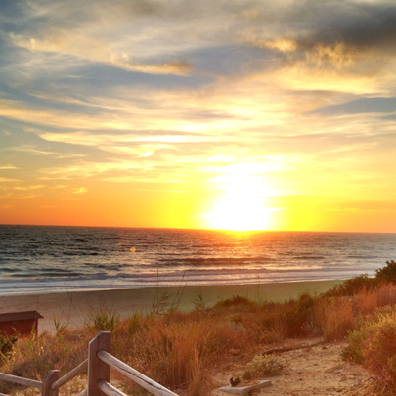
“Las buenas cosas hay que celebrarlas en
GRANDE”

Slide 51
“Aquí la frase que quieres
COMPARTIR”

Slide 52

“Las buenas cosas hay que celebrarlas en
GRANDE”

Slide 53
“Aquí la frase que quieres
COMPARTIR”

Slide 54

“Aquí la frase que quieres
COMPARTIR”

Slide 55
“Aquí la frase que quieres
COMPARTIR”

Slide 56

“Aquí la frase que quieres
COMPARTIR”

Slide 57
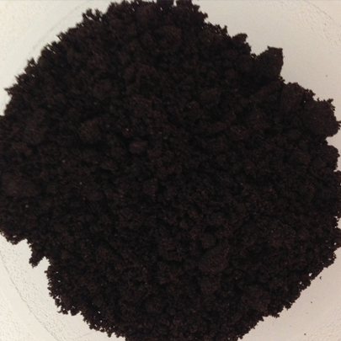
“Aquí la frase que quieres
COMPARTIR”

Slide 58
TÚ PASIÓN
AL TRABAJO
es la razón
POR LA CUAL
TIENES ÉXITO

Slide 59

“Aquí la frase que quieres
COMPARTIR”

Slide 60
TÚ PASIÓN
AL TRABAJO
es la razón
POR LA CUAL
TIENES ÉXITO

Slide 61

“Aquí la frase que quieres
COMPARTIR”

Slide 62

“Aquí la frase que quieres
COMPARTIR”

Slide 63
“Aquí la frase que quieres
COMPARTIR”

Slide 64

“Aquí la frase que quieres
COMPARTIR”

Slide 65
“Aquí la frase que quieres
COMPARTIR”

Slide 66
Haz clic aquí

Slide 67
Haz clic aquí
Haz clic aquí

Slide 68


Slide 69
Logos oficiales de redes sociales

Slide 70



Logos Oficiales
Logo Facebook

Slide 71

Logos Oficiales
Logo Twitter

Slide 72
Logos Oficiales
Logo Instagram

Slide 73

Logos Oficiales
Logo Youtube

Slide 74



Logos Oficiales
Logo Pinterest

Slide 75



Logos Oficiales
Logo Google+

